Slide 1
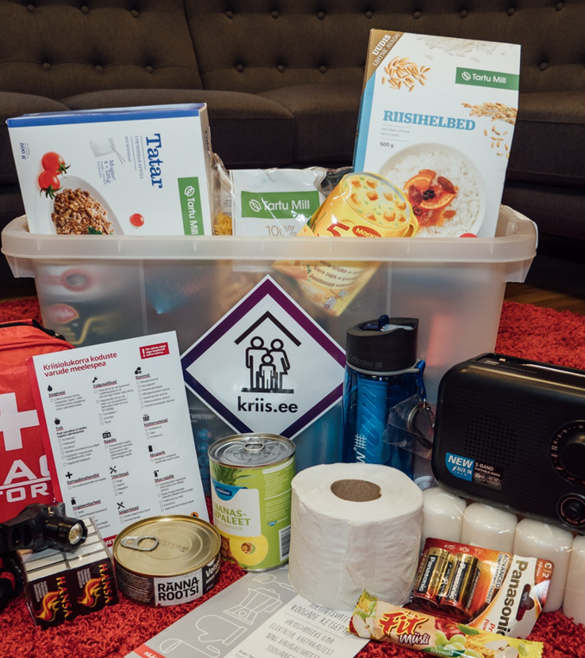
Elanikkonnakaitse
Kriisihirmust kriisikindlaks

Slide 2


Iga tasandi panus on oluline, et ühiskond tuleks kriisis toime!
Inimene
Mida kauem saab inimene ise hakkama seda edukamalt on kriisid ületatavad!
Kogukond
Teineteise hakkama saamise toetamine
KOV
Kriisiolukorras inimese kõige lähem abistaja!
Riik
Meetmete süsteemi loomine, koostöö

Slide 3
Hädaolukord või kriis
Miks me kriisidesse ei usu?
Eesti asend
Noor riik ja liigne optimism
Miks me peaksime uskuma?
Kliima on muutumas
Olukord Euroopas
Mis kasu on ohu teadvustamisest?
Planeerin, et magada rahulikult
„Riigil puhveraeg, et abivajajateni jõuda
Energiasõltuvus
Kriise pole olemas
„Riik“ tuleb appi
Olen valmis ise hakkama saama

Slide 4
Hädaolukord või kriis
Hädaolukord on sündmus või sündmuste ahel või elutähtsa teenuse katkestus, mis
ohustab paljude inimeste elu või tervist,
põhjustab suure varalise kahju, suure keskkonnakahju või
tõsiseid ja ulatuslikke häireid teiste elutähtsate teenuste toimepidevuses
Kriis on ootamatu sündmus või olukord, mille tulemusena on inimeste tavapärane elu häiritud.
Kriiside- ja hädaolukordadega tegelevad ametkonnad võivad olla hästi ettevalmistunud, kuid kui rahavastik ja inimesed seda pole, siis on tulemuseks ikkagi ebaõnnestumine.

Slide 5


Võimalikud ohuolukorrad
Elektrikatkestus
Torm/lumetorm
Ulatuslik tulekahju
Pikk külma või kuumalaine
Üleujutus
Nakkushaiguste epideemia
Lennu-, laeva-, maantee või rongiõnnetus
Ohtlikud veosed
Keemia-, kiirgus õnnetus
Plahvatus
Küberrünnak
Sõjaline rünnak

Slide 6
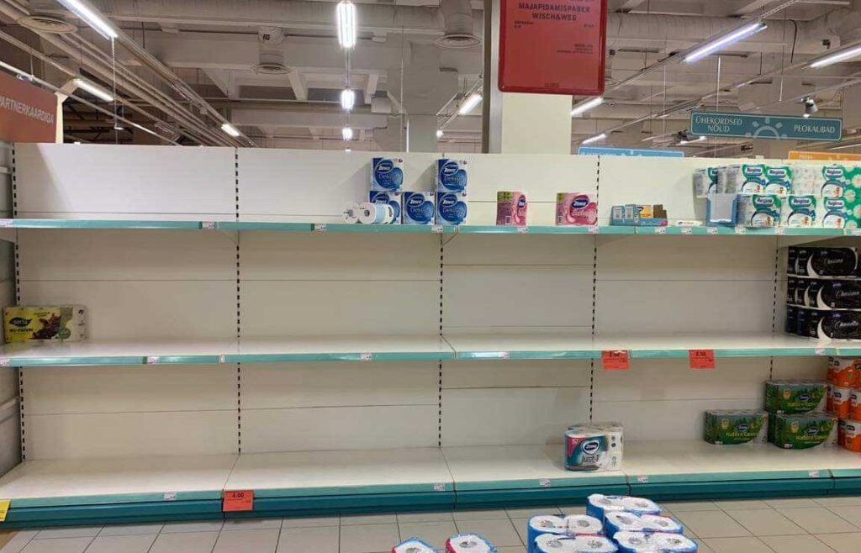
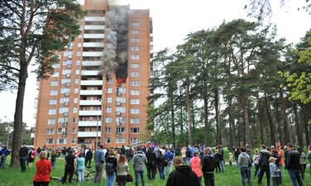
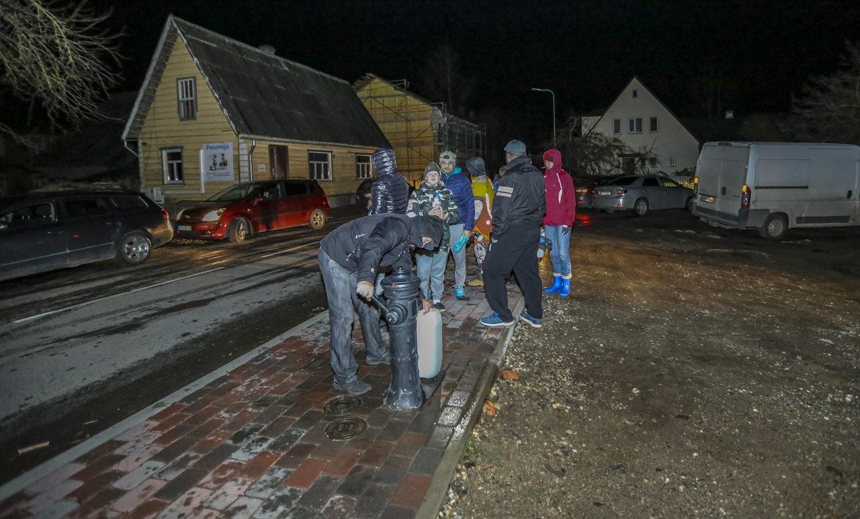
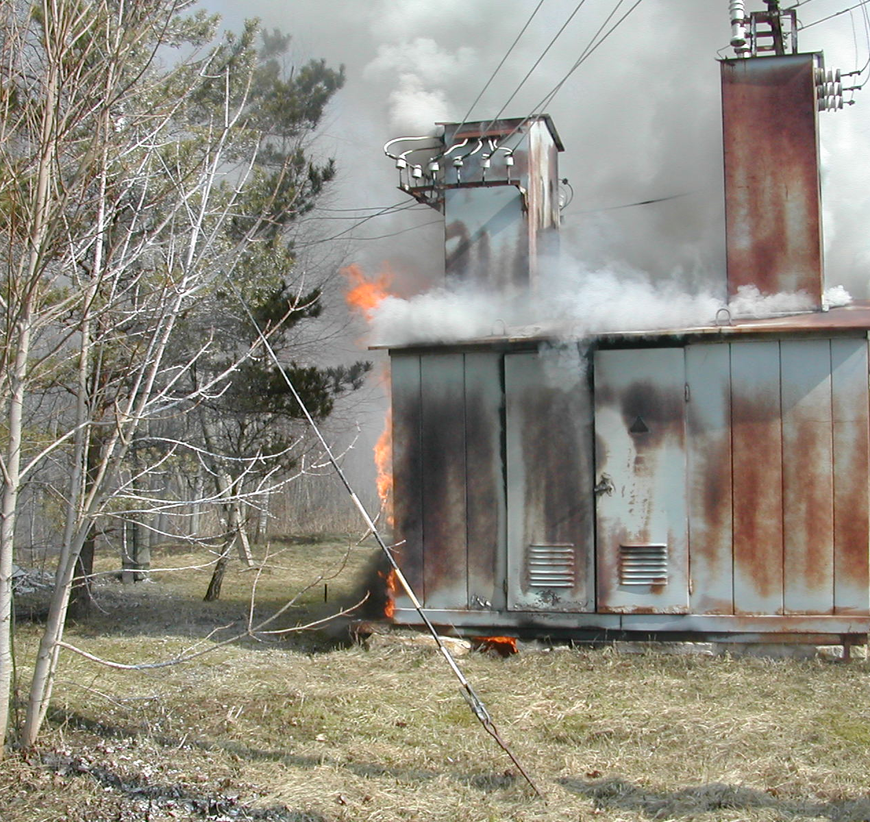
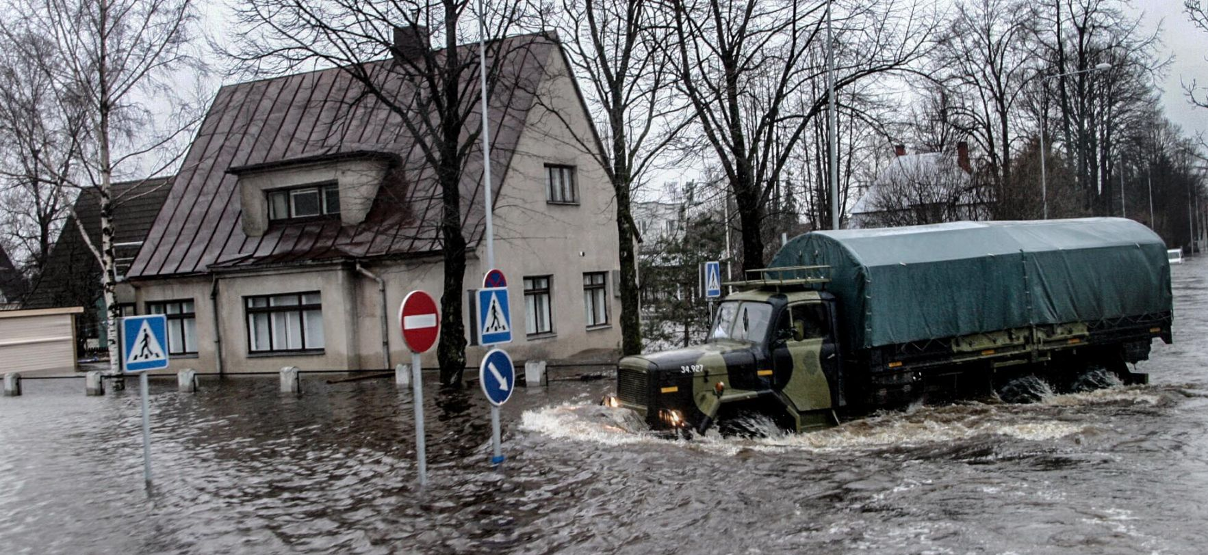

Slide 7
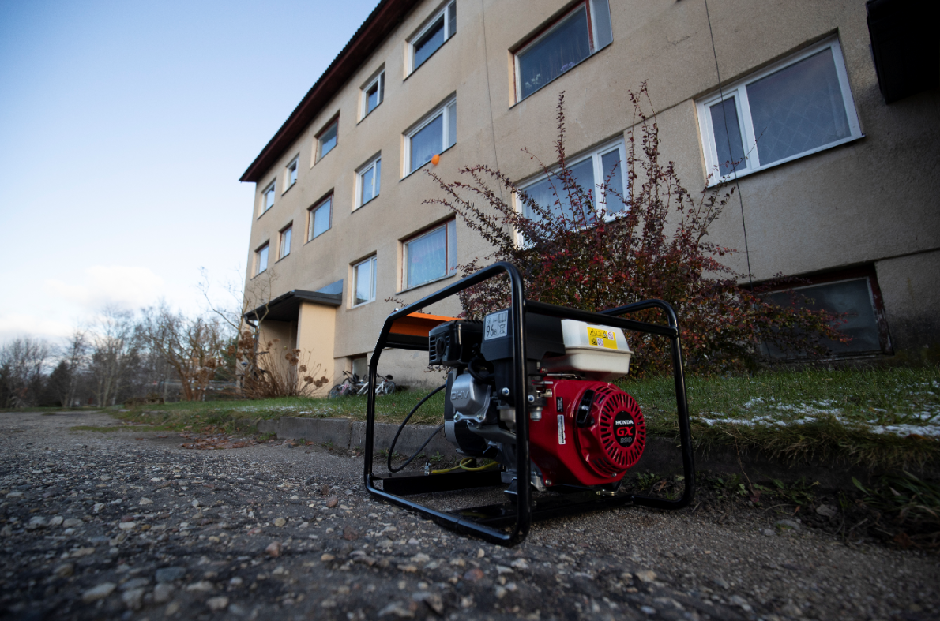
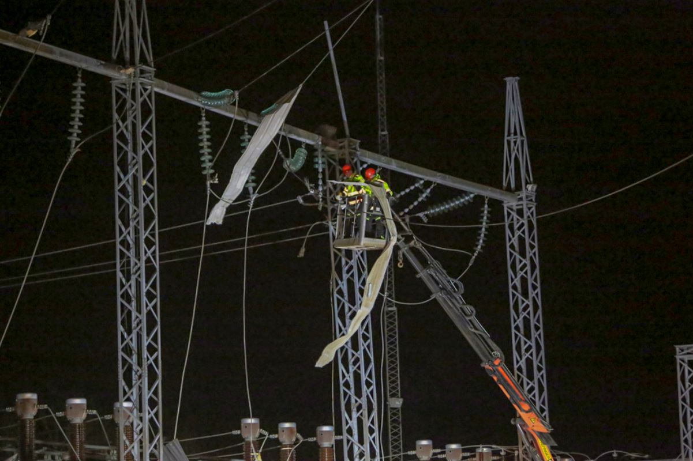
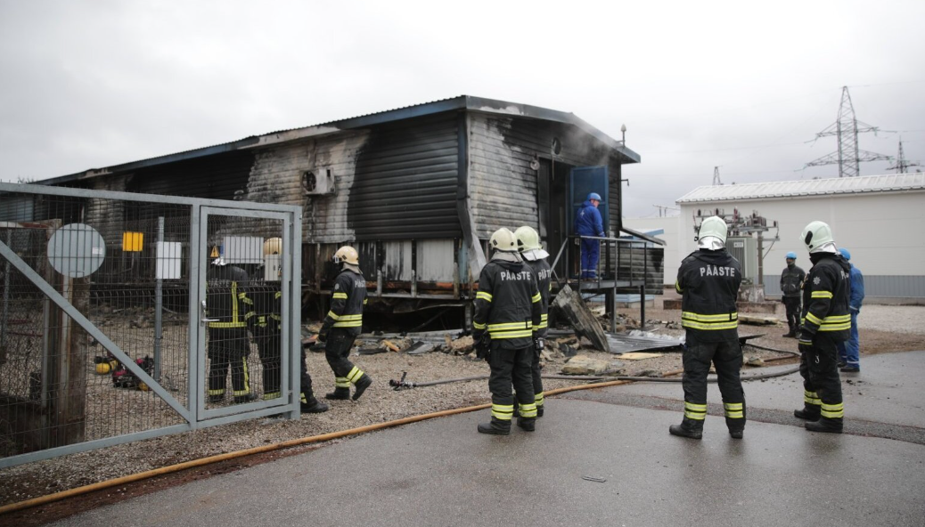

Ulatuslik elektrikatkestus

Slide 8
Planeerin, et magada rahulikult
Mõtle läbi võimalikud ohud ja mõjud
Tee plaan (vähemalt 7 päevaks
Varu (vähemalt 7 päevaks
Katseta
Täienda plaane ja varusid
Juhenda teisi

Slide 9
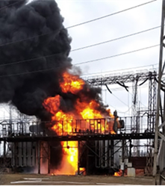
Katkenud teenused
Valgus
Soojus
Veevarustus ja kanalisatsioon
Võimalus poodidest kaupa osta
Võimalus kütust tankida
Kasutada pangateenuseid
Telekommunikatsioon
Pangateenused
jne

Slide 10
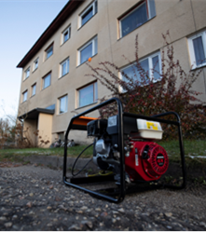
Võimalikud lahendused
Generaator
Autonoomse elektritoitega tanklad
Alternatiivsed valgusallikad
Alternatiivsed energiaallikad
Alternatiivsed vahendid toidu valmistamiseks
Alternatiivsed infoallikad
Sularaha
Varud juhuks, kui kauplused on suletud
Toit
Ravimid
Vesi
Kütus

Slide 11
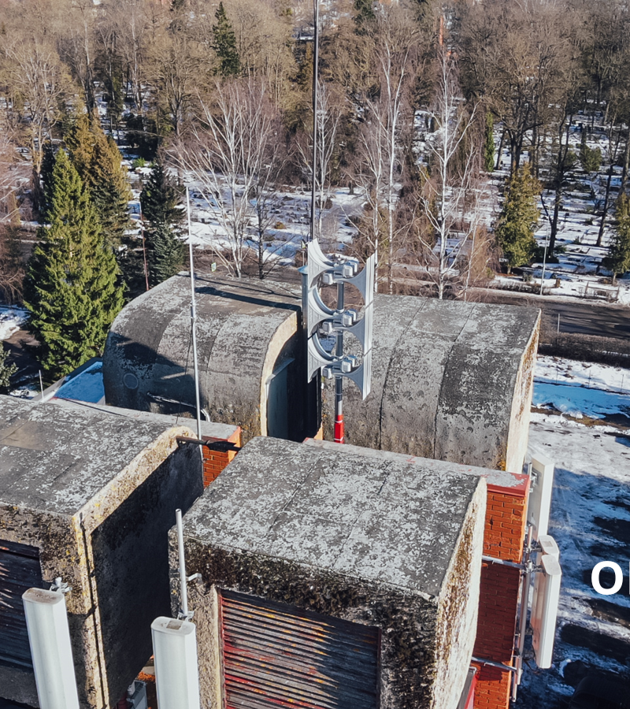
Ohuteavitus Varjumine Evakuatsioon
Käitumisjuhised ohuolukordades

Slide 12

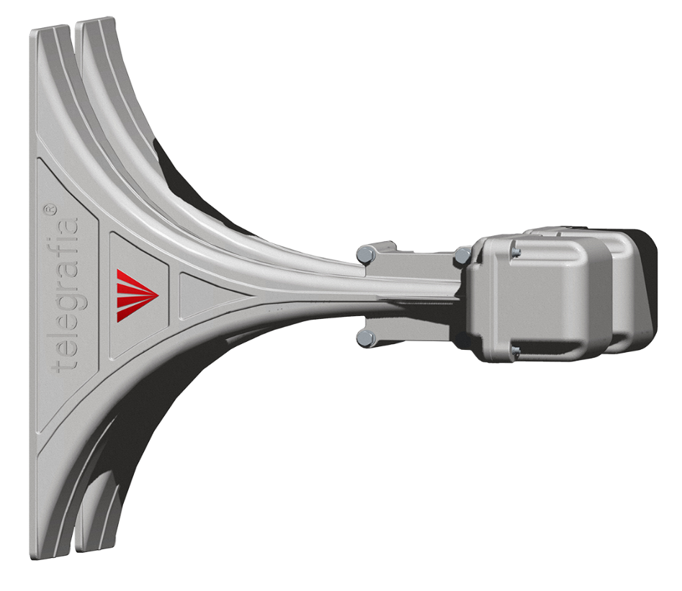


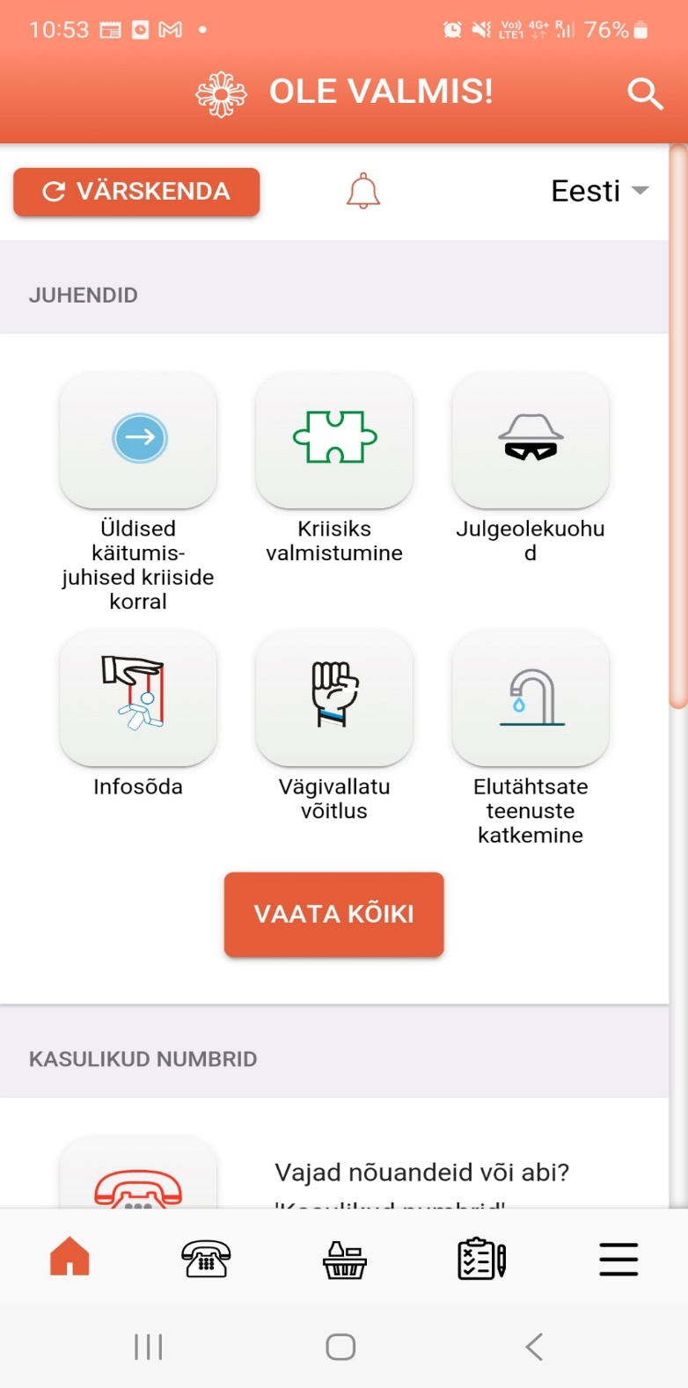


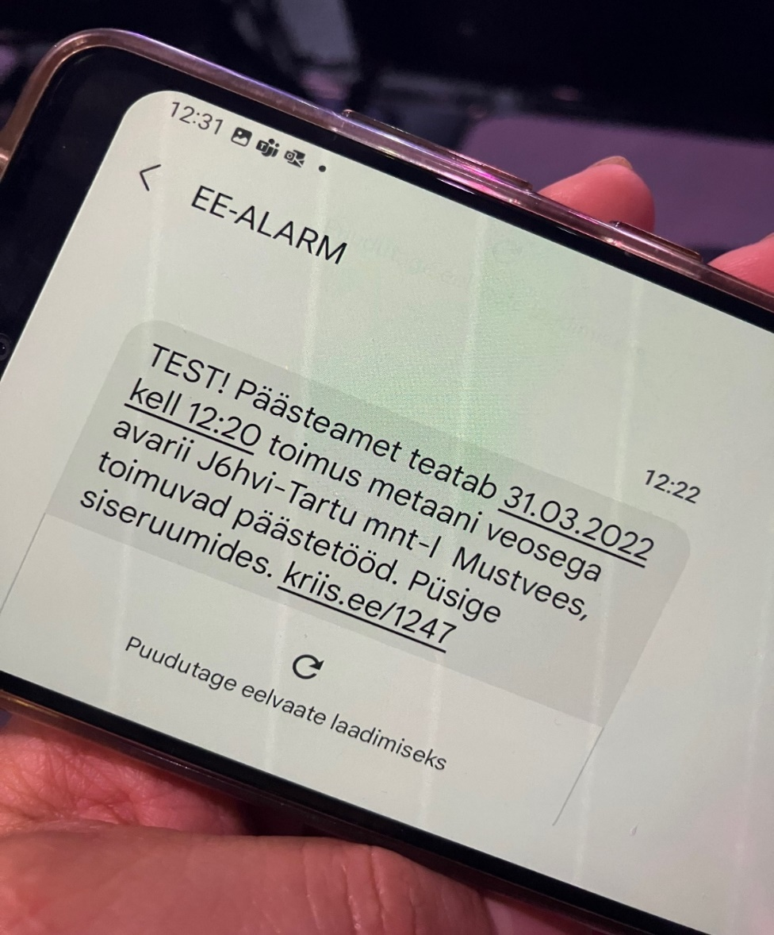
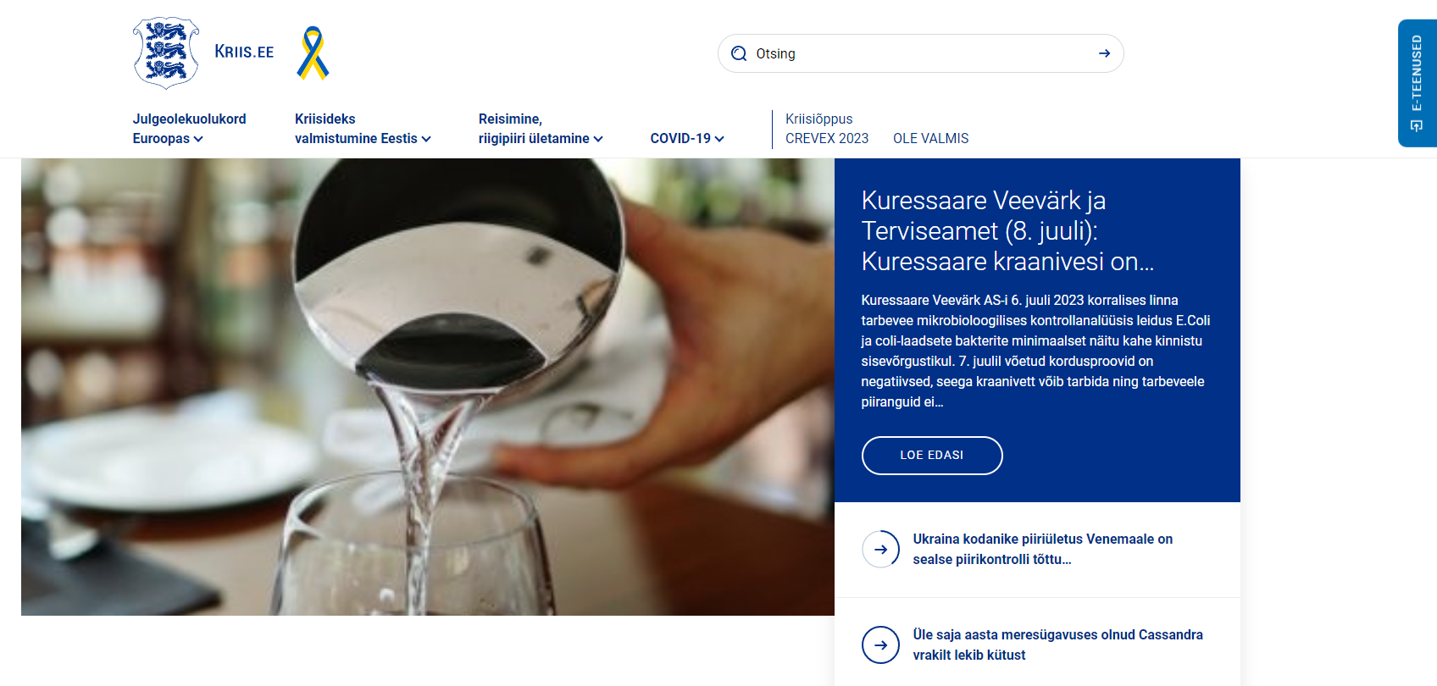
Kust infot saada?

Slide 13
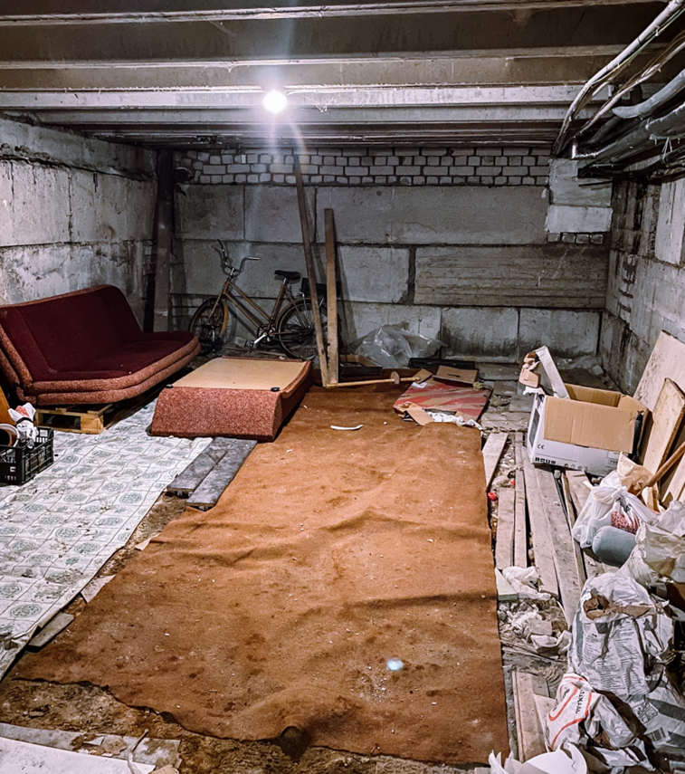
Kui pean varjuma
Varjumine on inimese enda turvalisuse tagamiseks
Sireenide või varjumishoiatuse korral
VARJU esimesel võimalusel
OTSI siis lisainfot
JÄRGI juhiseid
TEAVITA võimalusel teisi inimesi

Slide 14
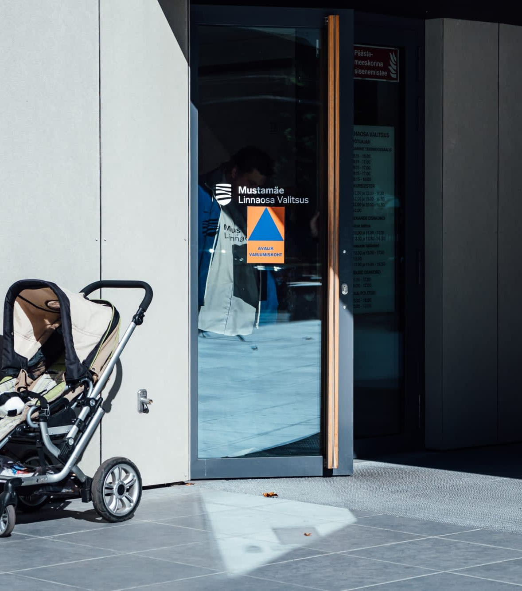
Avalik varjumiskoht
Avalikku varjumiskohta kasuta, kui sul pole mujale kohe minna ning see on sulle lähedal.
Enamus avalikke varjumiskohtasid avatakse üldjuhul alles sõjalise ohu kasvades, igapäevaselt võivad need olla suletud.
Vaata avalike varjumiskohtade kaarti! https://xgis.maaamet.ee/xgis2/page/app/paasteamet_varjumiskohad

Slide 15
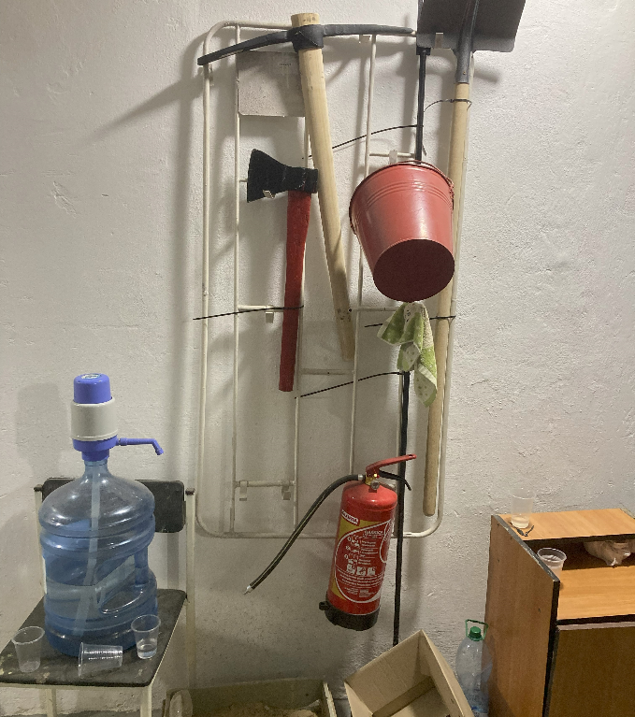
Kodune varjumiskoht
Allpool maapinda või akendeta ruum, mis on tugiseintega ümbritsetud
Enam kui ühe väljapääsuga (ka aken sobib)
Vähemalt 0,75 m2/ inimese kohta (optimaalne 1,50 m2/inimese kohta)
Varjumisruumi kõrgus võiks olla 2,3 m

Slide 16
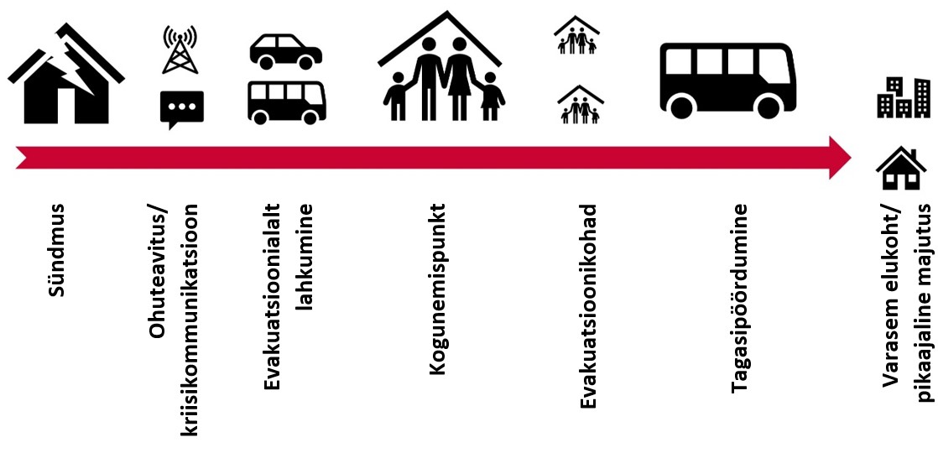
Evakuatsioon

Slide 17
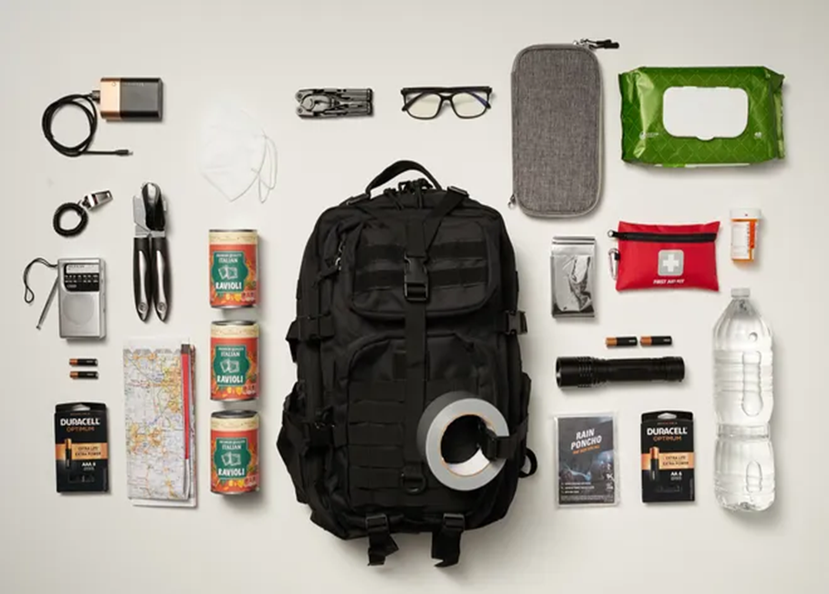
Evakuatsioonikott
Minu (meie pere) dokumendid
Pangakaart ja sularaha
Paberil vajalikud telefoninumbrid
Vähemalt üheks ööpäevaks toit ja joogivesi
Suu- ja kehahügieeni tarbed
Esmaabivahendid ja ravimid
Taskulamp ja varupatareid
Kaasaskantav raadio, varupatareid, akupank või muu laadimisseade
Magamiskott või tekk
Muud olulised vahendid (taskunuga, konserviavaja, tikud, toidunõud jne)

Slide 18

Tänan kuulamast ja kaasa mõtlemast!
Oleksin ääretult tänulik teie tagasiside eest ☺ Elo Paluoja

